Slide 1

聊齋誌異

Slide 2


~目錄~
1.作者的介紹
2.書籍的簡介
聊齋誌異
3.喜歡的故事
4.讀書的心得

Slide 3
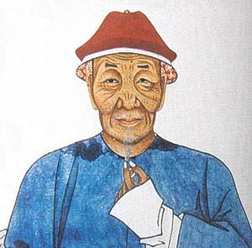
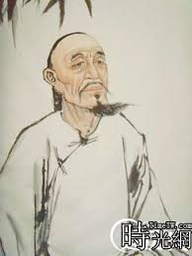
作者的介紹
蒲松齡（1640－1715）字留仙，一字劍臣，別號柳泉居士，世稱聊齋先生，山東人。
他出生於一個逐漸敗落的中小地主兼商人家庭。

Slide 4


書籍的簡介
聊齋誌異
簡稱《聊齋》，又稱《鬼狐傳》，是中國短篇小說集。
全書共496篇，内容十分廣泛，多談狐仙、鬼、妖，反映了17世纪中國的社會面貌。
作者在這本書深刻地描寫了狐仙、鬼和妖，而字裡行間也透露出鬼比人還要有情義，以此諷刺當時的時代。

Slide 5


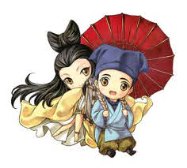
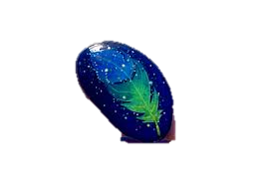
喜歡的故事
聊齋誌異「石清虛」:
刑飛雲有一天去河裡打魚時撿到了一顆非常漂亮的石頭(他的興趣是收集石頭!)
他就將石頭帶回自己的家裡，放在客廳中!後來陸陸續續有一些人來跟他買石頭......。
聊齋誌異「聶小倩」:
書生寧采臣在旅途中借住了一間寺院，結識劍客燕赤霞和幽魂聶小倩，兩人一同幫助寧采臣脫離險境。最後聶小倩自願與寧采臣回家……。
，結局寧采臣考中進士，聶小倩為他生了兩個兒子。

Slide 6
讀書的心得
我本身就很喜歡一些妖魔鬼怪恐怖的故事，而《聊齋誌異》寫狐仙、寫鬼又寫妖，我覺得非常、非常的好看!
這本厚厚的書讓我初次從頭到尾看完它。
以恩
閱讀課老師要求看古典小說
，我和伙伴選了《聊齋誌異》來分享。
我覺得這本書雖然反映出社會的黑暗一面，但也有不少的暖心小故事!
鬼故事真的是我很喜歡的故事題材，《聊齋誌異》值得推荐給大家!
璽倩

Slide 7

END!
感謝聆聽！
報告人員: 70421何以恩
70429黃璽蒨

